Slide 1
问卦 wèn guà
fortunetelling

Slide 2
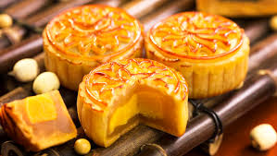
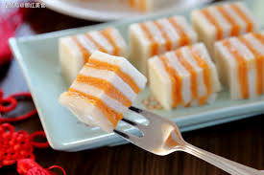
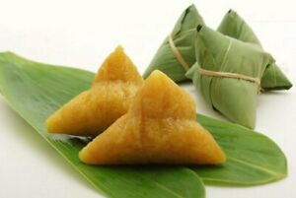
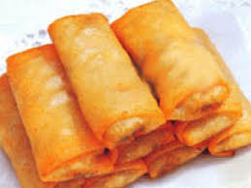
你现在最想吃的节日食物，看你男朋友最喜欢你的什么？
你 xiàn zài zuì xiǎng chī 的 jié日 shí wù，看你男朋友 zuì喜欢你的什么？
这五个节日食物，你现在最想吃哪一个？
这wǔ个jié日 shí wù ，你 xiàn zài zuì xiǎng chī 哪一个？
月饼yuè bǐng 年糕nián gāo 汤圆 tāng yuán 粽子zòng zi 春卷chūn juǎn
A B C D E
中秋节zhōng qiū jié 春节chūn jié 春节 chūn jié 端午节duān wǔ jié 春节chūn jié

Slide 3
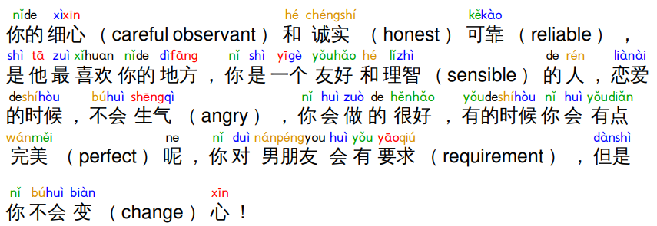
看看你的个性xìng是什么？
A. 月饼bǐng

Slide 4
看看你的个性xìng是什么？
B. 年糕nián gāo
你的自信（confident）和豁达（generous），是他最喜欢你的地方，你的自信（confident），不多也不少。你的爱很简单(simple)，喜欢就是喜欢，不喜欢就是不喜欢，你的自信（confident）和简单（simple）的爱，让他相信（trust）你，也会和你更近（close）。

Slide 5
看看你的个性xìng是什么？
C. 汤圆tāng yuán
你的活泼大方（lively generous），让他一直很高兴，他的眼睛会一直看你。你更喜欢活泼（lively）的人，你也聪明（smart），你爱自由（freedom），你最喜欢笑，因为你的个性活泼（lively），你的爱，能让男朋友更开心（happy）。

Slide 6
看看你的个性xìng是什么？
D. 粽子zòng zi
你的直爽（frank），是他最喜欢你的地方，你是敢（dare）爱敢（dare）恨（hate）的人，爱会一直爱，恨也会一直恨，但你的恨很直接（direct），你会大方（generous）的说你的恨（ hate ），你可以爱他，也可以不爱他，这让人非常喜欢你！

Slide 7
看看你的个性xìng是什么？
E. 春卷chūn juǎn
你的温和（warm）亲切（kind），是他最喜欢你的地方！你会让他很舒服（comfortable），你也会关心（care）很多人，对男朋友，你很温柔（soft）和气（friendly），有的时候会小生气（angry），但你都很适合（appropriate），你会让他觉得很浪漫（romantic）。

Slide 8
“为什么没有听到他 /她说爱我？”你和男朋友最大的问题是什么？
想一想这个问题，你要哪一张画：

Slide 9
看看你们的问题是什么？
1. 刀dāo(knife)：
你们的交流（communication)有问题。 可能是你/他个性不好、太固执（stubborn）太自我（self centered）。想要和男朋友说一说，但是他不听，说五分钟就吵架（quarrel）了。两个人要多尊重（respect）,不要每天吵架（quarrel）。

Slide 10
看看你们的问题是什么？
2. 钱qián(money)：
你和他觉得用钱的地方不一样。 你要用钱买这个东西，他想用钱买那个东西。你想用钱买房子，他想用钱买股票（stock）。你想给你弟弟一百块钱结婚，他想给他妈妈一百块钱去医院。如果想做男女朋友，你们要多说一说！

Slide 11
看看你们的问题是什么？
3. 看不到dào的人：
你和他太远（faraway）了，可能是不一样的地方，可能是你们的心 太远（faraway）了。你们是男女朋友，不是单身（single）。 你们要多说，多交流（communicate），让你们的心更近（close）。

Slide 12
看看你们的问题是什么？
4. 月亮yuè liàng(moon)：
你不相信（trust）他，他也不相信（trust）你。 可能你知道他太少，可能他伤害（injure）了你，可能你是一个喜欢怀疑（doubt）的人。多交流（communicate），他会更爱你！

